Slide 1
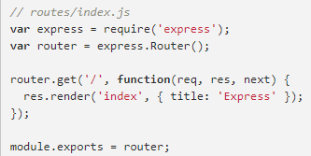
Ⅱ. 진행 상황 - 신세규
Tcp/ip 통신을 위한 모듈들
express
Socket.io
net
Notes:
노드 js 상에서 Tcp/ip 통신을 위해 여러가지 모듈을 찾아보고 공부해보았는데요 그 중 세가지를 설명드리겠습니다.
/먼저 Express Module은 노드 상에서 동작하는 웹 개발 프레임웍으로, 가벽고 유연하게 구성할수 있습니다. 또한, 대중적으로도 많이 사용하고 현재도 지속적으로 개발이 되고 있는 모듈입니다. 이를 통해 tcp/ip 인터페이스를 구축할 수 있습니다. 다만, express 내부에 있는 get 메소드를 썼을 때, 웹 상에서는 정보를 받을 수 있었지만, 외부에서 c언어등 지원하지 않는 언어에서 접근시 데이터를 받을 수 없었습니다.

Slide 2
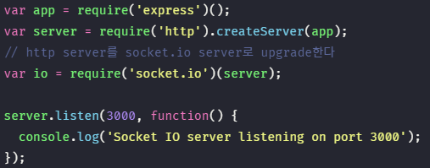

Ⅱ. 진행 상황 - 신세규
Tcp/ip 통신을 위한 모듈들
express
Socket.io
net
Notes:
그리고 socket.io 모듈입니다.
/앞서 express모듈의 호환문제 때문에 소켓을 지원하는게 있나해서 찾아보았는데 그것이 socket.io였습니다. Exoress모듈과 함께 연동을 해보았지만, connection 메소드 뿐만 아니라, get 메소드 역시 클라이언트로부터의 정보를 가져오지 못했습니다. 앞서 말씀드린 express모듈과 같이 지원하는 언어가 따로 있는듯 합니다.
위 두가지 모듈들은 사용하기 간편하지만, 웹 통신으로 치우쳐져있어 c언어로 만든 클라이언트와의 데이터 전송 문제 발생했습니다.

Slide 3
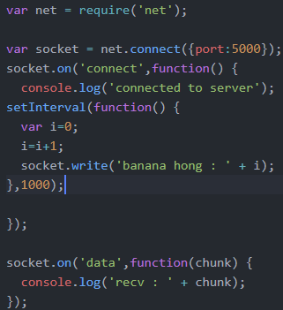
Ⅱ. 진행 상황 - 신세규
Tcp/ip 통신을 위한 모듈들
express
Socket.io
net
Notes:
다음에 찾아본 모듈로는 net 모듈입니다.
/많이 쓰이지 않는 모듈이고, 5년전 개발중단 되었지만, 웹 통신 뿐만 아니라, tcp/ip 소켓 형식과 비슷한 것을 볼 수 있습니다.
Net모듈을 통해 여러가지 시행착오 끝에 c언어로 만든 클라이언트와 통신이 되는 것을 확인했습니다
/코드를 간략하게 설명하자면, 이부분은 Connect 가 확인되면, 1000ms 마다 메시지를 보내주는 부분입니다.

Slide 4
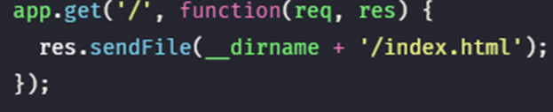
Ⅱ. 진행 상황 - 신세규
Tcp/ip 통신을 위한 모듈들
express
Socket.io
net
Notes:
이 부분은 client로 부터 가져온 데이터를 출력해주는 형태입니다. 여기서 express모듈이나, socket.io부분과 차이가 나게 되는데요
/ get메소드는 본인의 ip와 port번호 뒤에 슬래쉬 부분부터 데이터로 받지만,
Net의 on메소드중 ‘data’ 부분은 보는 데이터를 통째로 가져올수 있습니다.

Slide 5
Ⅱ. 진행 상황 - 신세규
Tcp/Ip 인터페이스 적용
Client로 보낼 데이터를 정리해 문장화 시킴
TMN
SKY
POP
TMX
PTY
T1H
Notes:
전체적인 서버의 진행상황입니다.
/Tcp/ip를 적용하기 위해 http로 구현했던 서버를 net모듈로 구현을 했고,
Client로 보낼 문장을 정리하여 간략화 시켰습니다. /로 데이터를 구분하고 , 강수확률은 시간과 확률 둘다 필요하기에 , 으로 구분했습니다.
/순서대로, 강수 확률(pop), 최고 온도(TMX), 최저온도(TMN), 흐림정도(PTY), 하늘상태(SKY), 현재온도(T1H)입니다.

Slide 6
Ⅱ. 진행 상황 - 신세규
인터페이스 구축 동영상

